Slide 1
ESTUDIANTINA
Software de gestión de Netbooks Conectar Igualdad

Slide 2
Inicio Del Proyecto

Slide 3
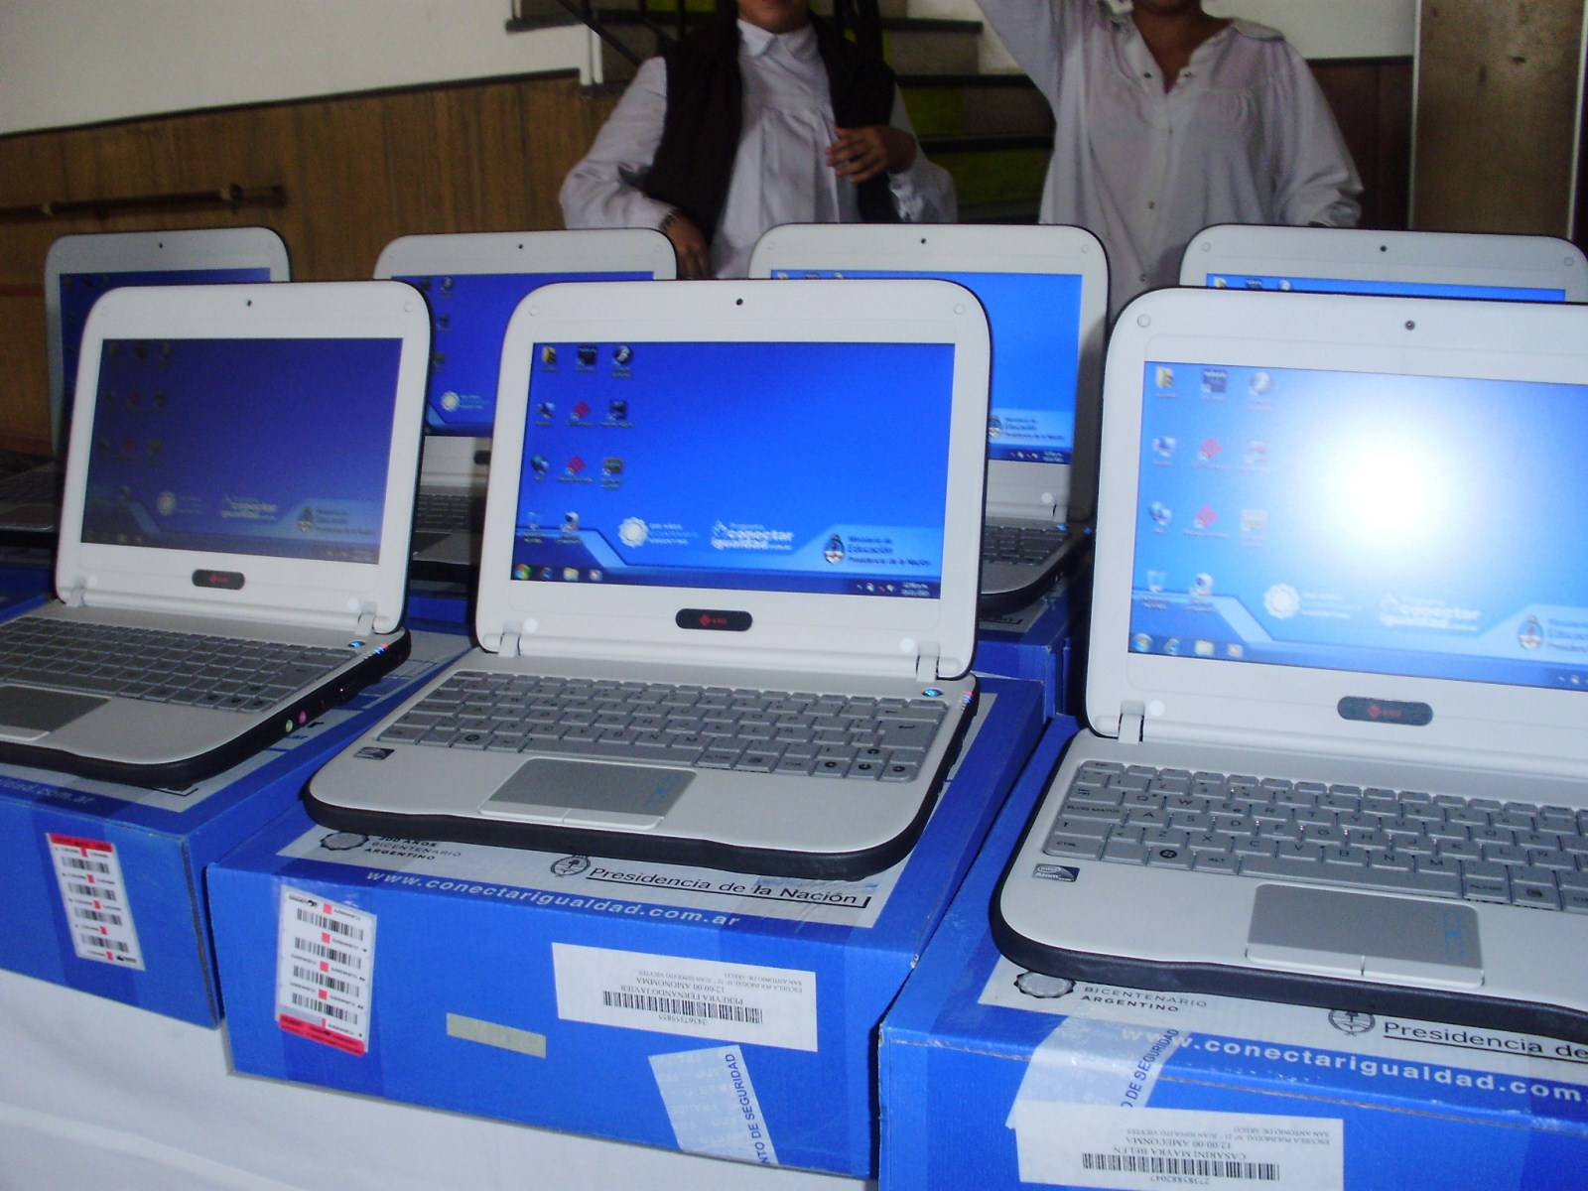
Objetivo principal del Software:
Gestionar de manera eficiente Las Netbooks que “regala” el estado
-Optimizar las Reparaciones
de las instituciones
-Gestionar los tramites internos de las Netbooks y entre instituciones escolares

Slide 4
Objetivo del Software:
Creación de un registro local de Netbooks
Seguimiento en tiempo real de reparaciones
Centralización de la información.
Facilitación de comunicación entre instituciones

Slide 5
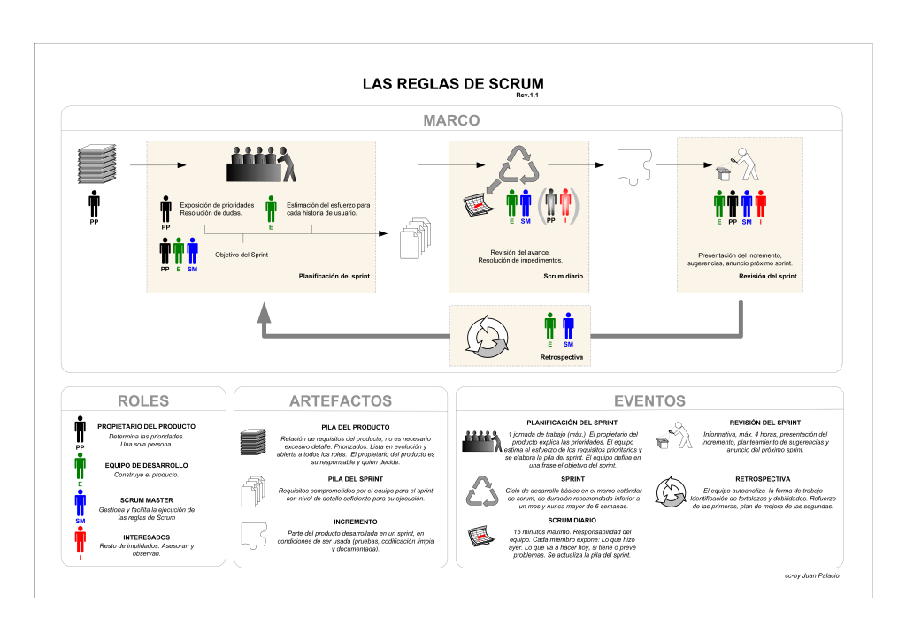

Slide 6
Tecnologías Utilizadas
En el proyecto

Slide 7











Slide 8
Usuarios que ingresan al sistema
ROLES

Slide 9
Algunas Acciones que puede Hacer:

Slide 10
Algunas Acciones que puede Hacer:
Solicitar Servicio Técnico
Pedir Certificado de Alumno Regular
Pedir Tramite de migración
Pedir Netbook Prestada

Slide 11


Ingreso en el sistema

Slide 13





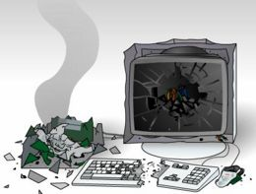
SERVICIO TECNICO
ACEPTADO
Alumno solicita servicio Técnico
SOLICITADO
ENVIADO
RECIBIDO
REPARADO
CERRADO

Slide 14
Posibilidades de Crecimiento a futuro

